Slide 1
CubeJump
Мухутдинов Артём, Косишнов Арсений

Slide 2
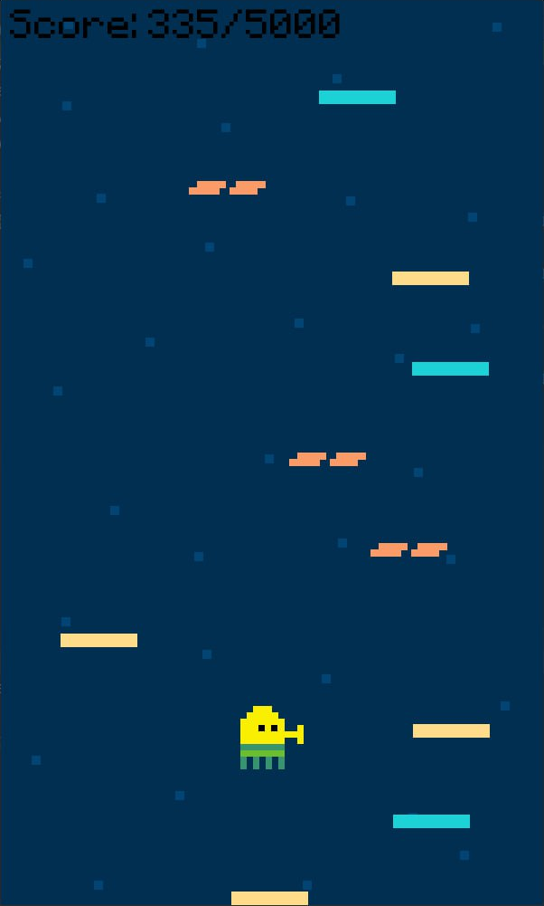
CubeJump – игра про жёлтого инопланетянина, который обходит монстров и забирается как можно выше

Slide 3
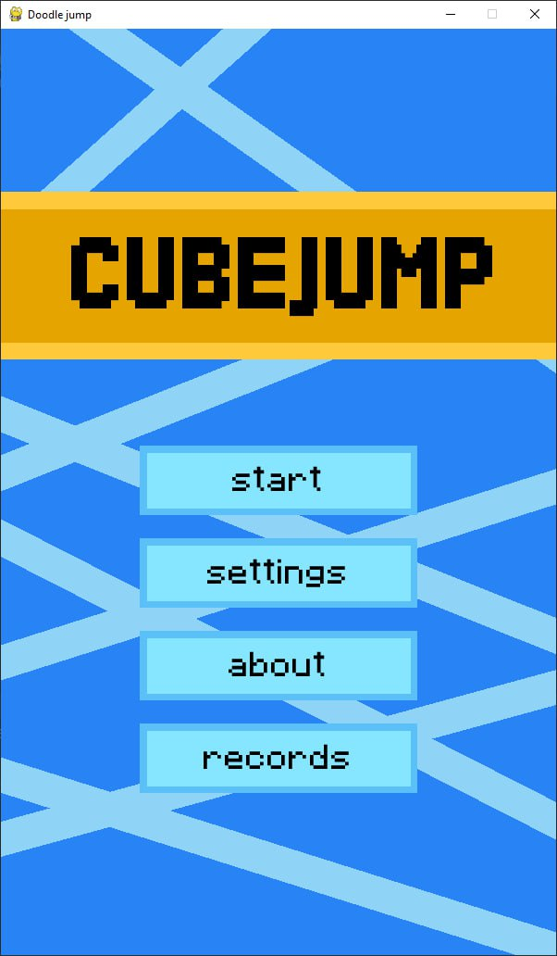
CubeJump
Главное меню
При запуске приложения открывается окно для входа. Для того, чтобы начать игру – нажмите кнопку “start”

Slide 4
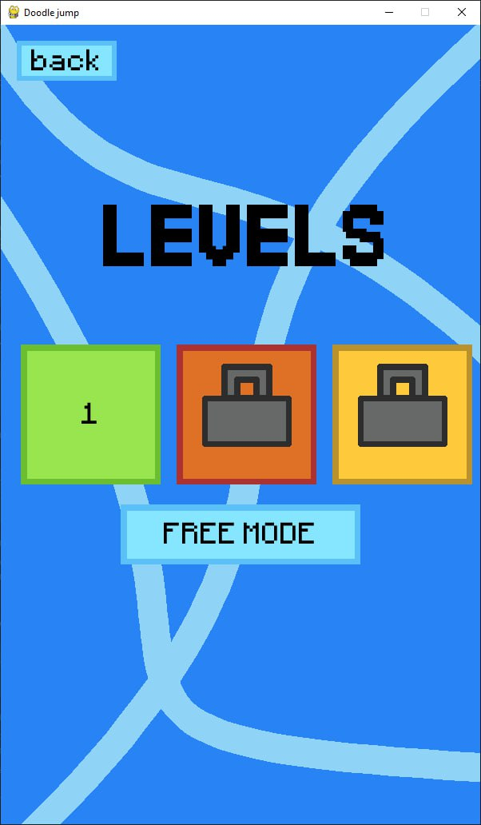
Меню уровней
CubeJump
В меню уровней мы можете выбрать любой из доступных вам уровней для прохождения
Также, вы можете выбрать free mode для свободной игры

Slide 5
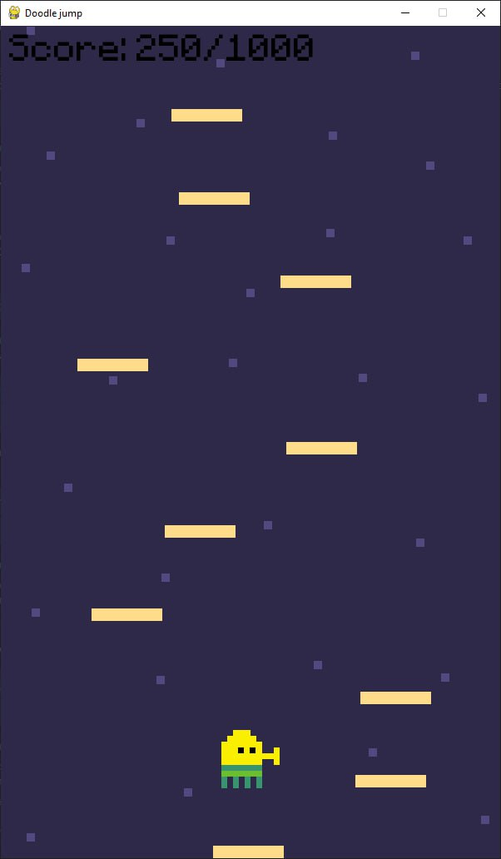
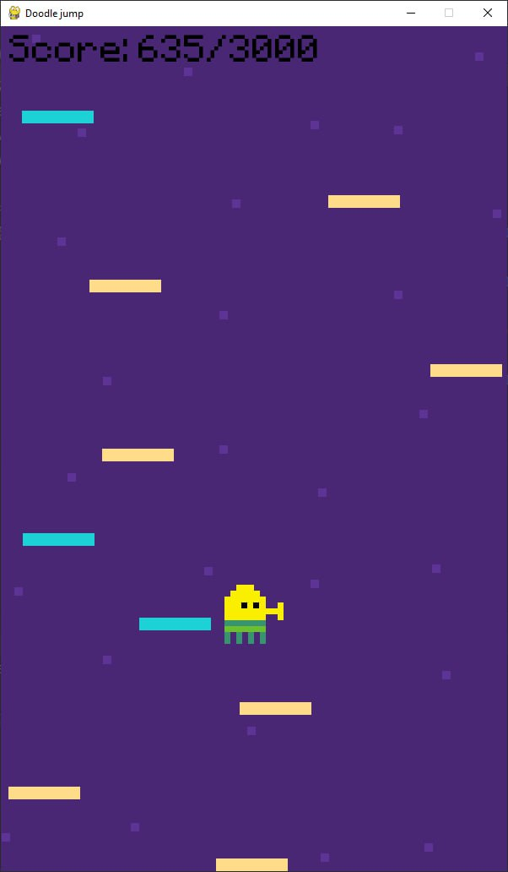
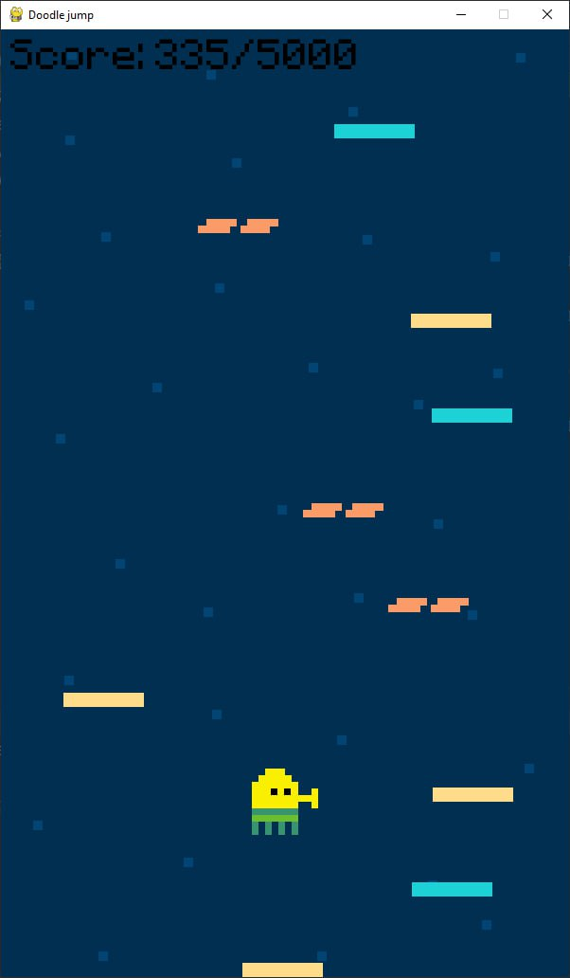
Уровни
CubeJump
Каждый из уровней отличается своим оформлением и уровнем сложности

Slide 6
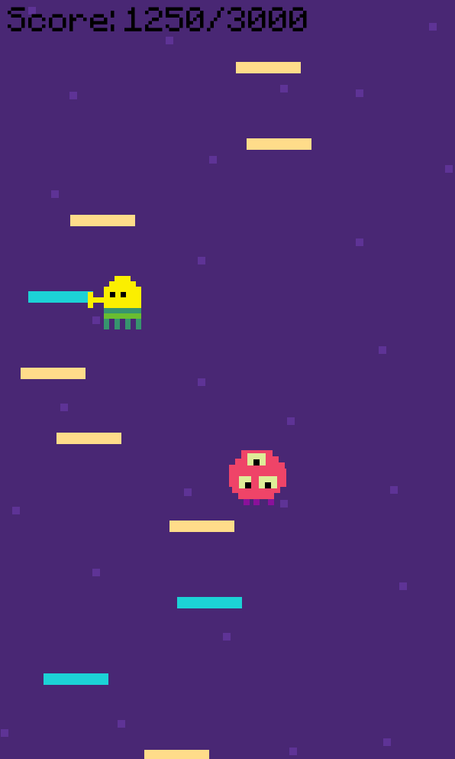
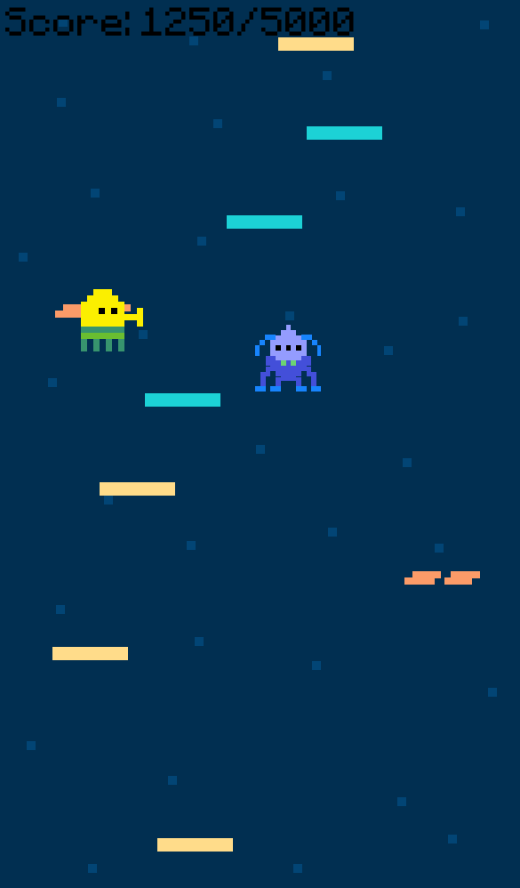
Монстры
CubeJump
На вашем пути вам встретятся монстры, которые будут мешать вам пройти

Slide 7
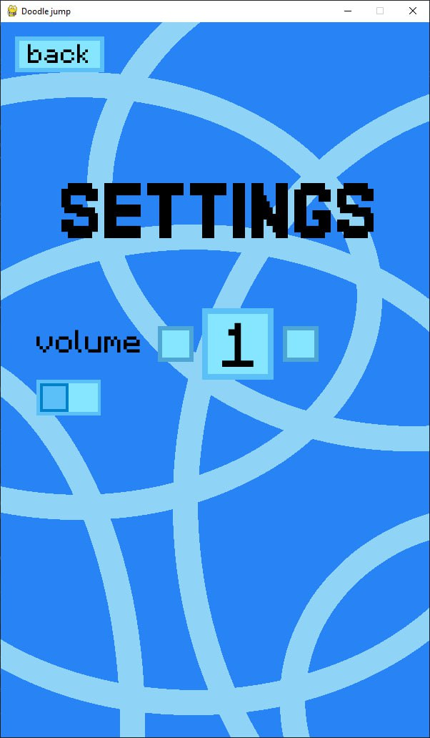
СubeJump
Вкладка Settings
При необходимости вы можете отрегулировать уровень громкости звука через кнопки или вовсе отключить музыку и звуковые эффекты, если они вам мешают

Slide 8
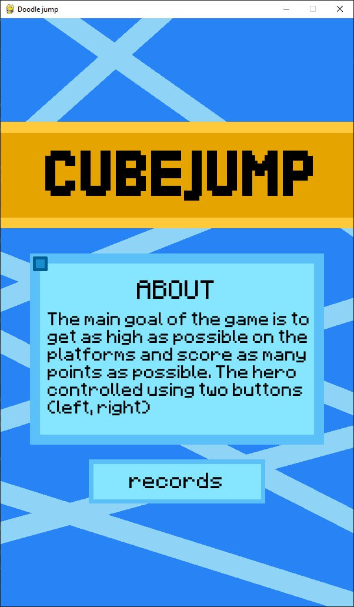
CubeJump
Вкладка About
Во вкладке About вы можете увидеть краткое описание игры, задач и управление персонажем

Slide 9
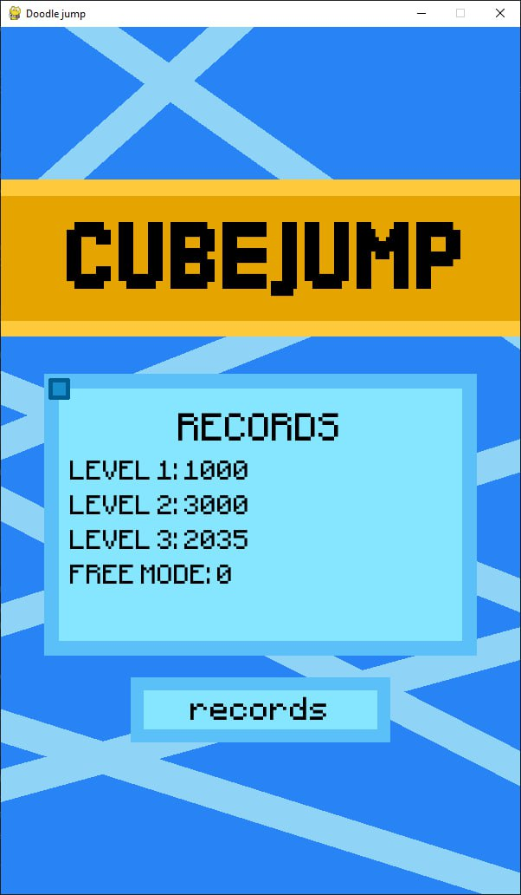
CubeJump
Вкладка Records
Во вкладке Records вы можете отследить ваши личные рекорды относительно каждого уровня и свободного режима

Slide 10
Идеи для доработки и развития
CubeJump
Добавить возможность стрельбы по монстрам
Ускорения и усиления для персонажа
Скины для персонажа

Slide 11
CubeJump
СПАСИБО ЗА ВНИМАНИЕ!

